Slide 1
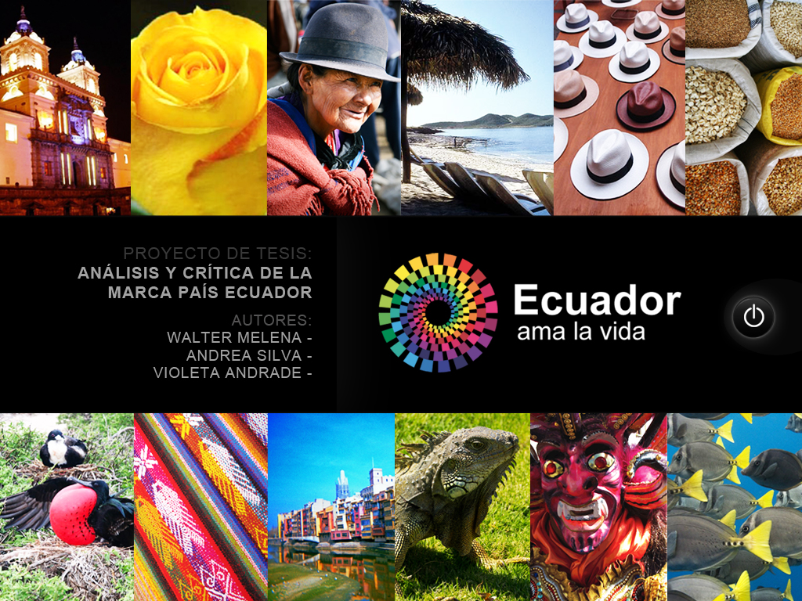

Slide 2
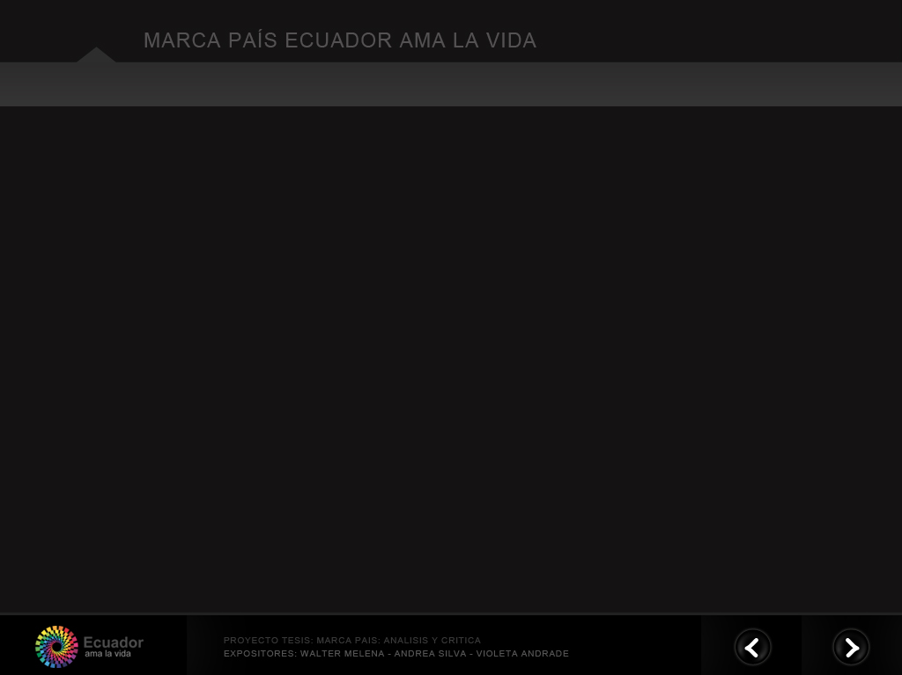

DESCRIPCIÓN GENERAL DEL PROYECTO
INTRODUCCIÓN
Marca país es un tema de gran interés .
Investigación a nivel global para la comprensión del concepto como tal.
Analizar casos regionales.
Identificar la fortalezas y oportunidades.

Slide 3

DESCRIPCIÓN GENERAL
DEL PROYECTO
GENERALIDADES DE LA MARCA
MARCA PAÍS ECUADOR
AMA LA VIDA
METODOLOGÍA INVESTIGATIVA
Y ANÁLISIS DE LA
MARCA PAÍS ECUADOR
PROPUESTA DE
VALOR AGREGADO
CONCLUSIONES

Slide 4
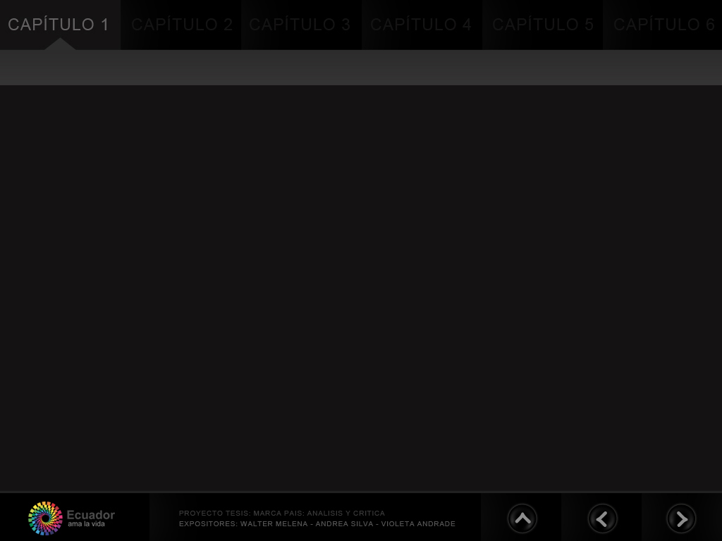

DESCRIPCIÓN GENERAL DEL PROYECTO
PLANTEAMIENTO
Mediante una propuesta novedosa se insertará una imagen que destaque todos los aspectos positivos que tiene nuestro país.

Slide 5

DESCRIPCIÓN GENERAL DEL PROYECTO
Canada
Keep exploring
JUSTIFICACIÓN
“La imagen de un país es determinante a la hora de construir una marca”.
Roberto Occhipinti
Licenciado en Relaciones Internacionales
Presidente, CEO de Gliochi Marketing Multimedia
Ecuador
ama la vida
Colombia
es pasión!
Hay un Perú
para cada quien
Brazil
¡Sensacional!
Chile
Sorprende, siempre
Argentina
Más de una razón

Slide 6
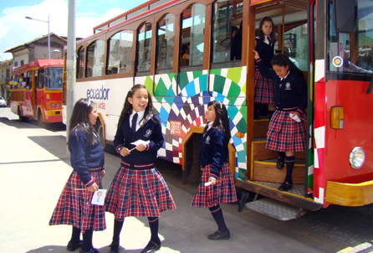
DESCRIPCIÓN GENERAL DEL PROYECTO
OBJETIVOS
Presentar una estrategia de marca con alto porcentaje de éxito que mejore la imagen institucional del país.
Mediante:
Identificación con la marca país
Compromiso de personas e
instituciones en la promoción
del país.
Empresa Van Service - Cuenca
FUENTE: ELABORADO POR AUTORES

Slide 7
DESCRIPCIÓN GENERAL DEL PROYECTO
PROPÓSITO
Reconocer las fallas de la marca país Ecuador para así,
plantear una solución que las erradique.
SORPRÉNDETE
conociendo los rincones del país
ÚNETE
y vive esta gran experiencia
IDENTIFÍCATE
con cada cultura

Slide 8
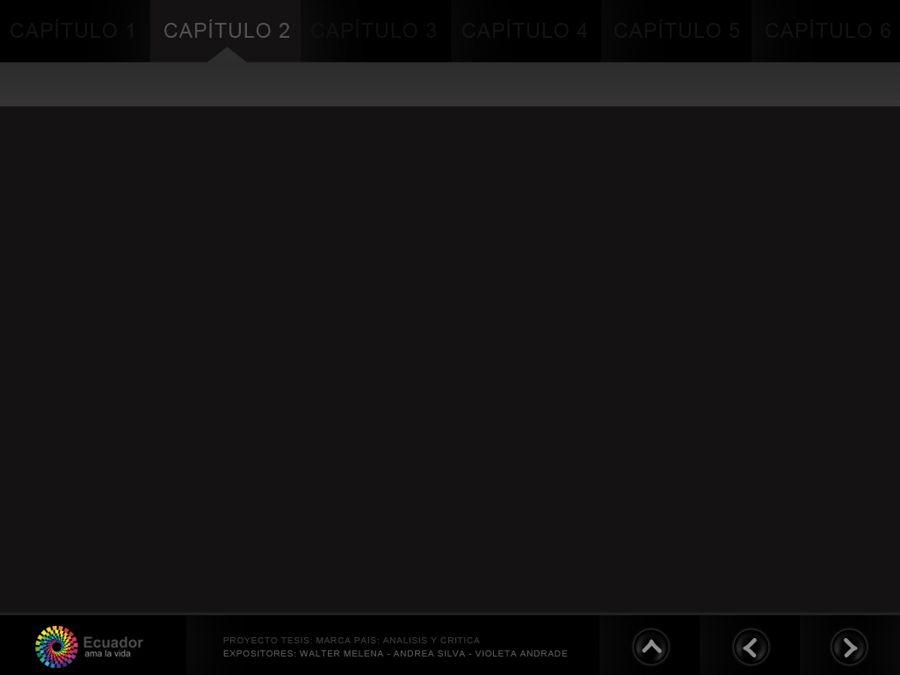









GENERALIDADES DE LA MARCA
MARCA
Es la imagen inmediata en la que la gente piensa o lo que percibe cuando ve, escucha sobre un producto o servicio.
Identidad e
Imagen de Marca
Ejemplos de las marcas mejor posicionadas en el mundo
FUENTE:ELABORADO POR AUTORES

Slide 9
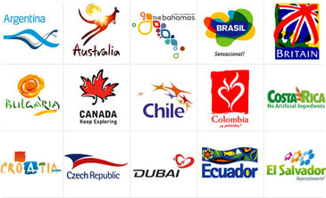

GENERALIDADES DE LA MARCA
LA MARCA PAÍS
“La marca país debe ser tal que sirva de sombrilla
para todos”.
Levy
Ejemplos de Marcas País
FUENTE:ELABORADO POR AUTORES

Slide 10
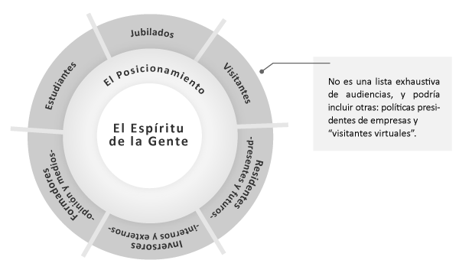
GENERALIDADES DE LA MARCA
- Componentes de la Marca País
“La marca de un país tiene que estar estampada en el corazón del mismo”.
Gilmore
La marca en el núcleo de un país
FUENTE: SISTEMA DE GILMORE

Slide 11
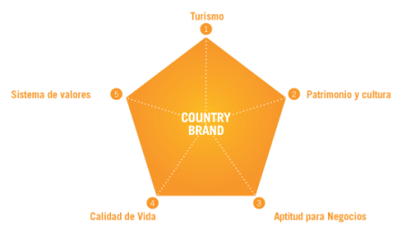
GENERALIDADES DE LA MARCA
Dimensiones para
medir una marca país
Corresponden a datos
recopilados en
aproximadamente 20 países relevantes de varios continentes.
En cada país se entrevistan
a 1.000 personas
mayores de 17 años.
Pentágono –Dimensiones del Country Brand Index
FUENTE: COUNTRY BRAND INDEX

Slide 12
GENERALIDADES DE LA MARCA
Posicionamiento y Estrategia de Marca
Pasos para desarrollar una marca país
FUENTE: MUKOMA

Slide 13



GENERALIDADES DE LA MARCA
Estudios de Marca País en Latinoamérica
Marcas País Actual: Colombia – Chile - Perú
FUENTE: ELABORADO POR AUTORES

Slide 14
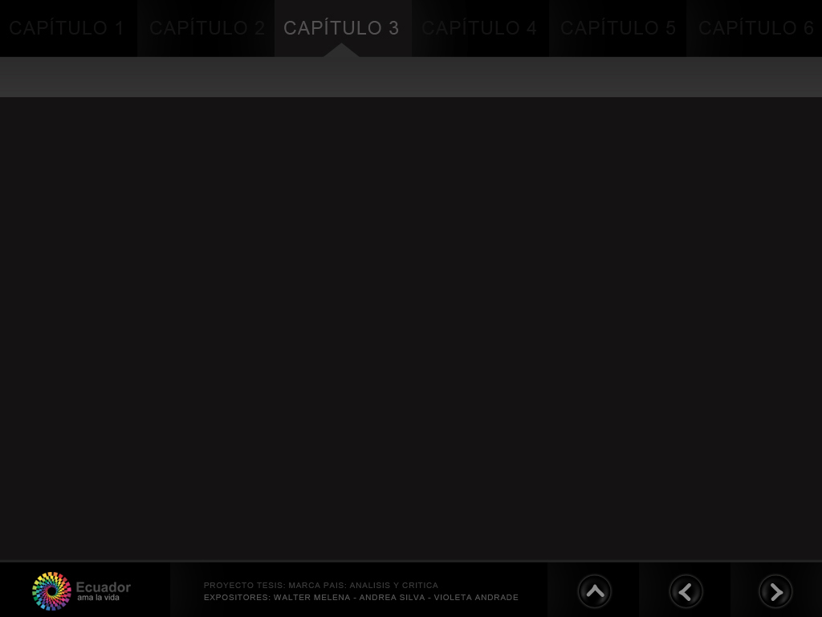
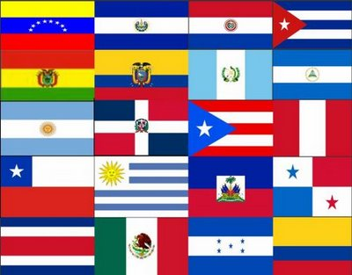
MARCA PAÍS ECUADOR AMA LA VIDA
ANTECEDENTES
  EL EFECTO “COUNTRY OF ORIGIN”
  EL EFECTO “MADE IN”
  Viene determinado por tres grupos de factores:
  factores del consumidor
  factores del producto y del
  mercado
  factores del entorno del país
EFECTO COUNTRY OF ORIGIN EN DISTINTOS PAÍSES
FUENTE: ELABORADO POR AUTORES

Slide 15

MARCA PAÍS ECUADOR AMA LA VIDA
ECUADOR COUNTRY
OF THE ORIGIN
  2001
  La necesidad de crear una
  marca país.
  Una marca país usada para promover exportaciones.
  Una marca turística usada para incrementar las llegadas de turistas al país.
MARCA PAÍS ECUADOR 2001
FUENTE: MAX BENAVIDES

Slide 16

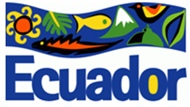



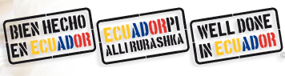
MARCA PAÍS ECUADOR AMA LA VIDA
EVOLUCIÓN DE LA MARCA
MARCAS PAÍS Y MARCAS DE EXPORTACIÓN
FUENTE: ELABORADO POR AUTORES

Slide 17

MARCA PAÍS ECUADOR AMA LA VIDA
MARCA PAIS 2010
MARCA PAÍS ECUADOR 2011
FUENTE: WEB

Slide 18
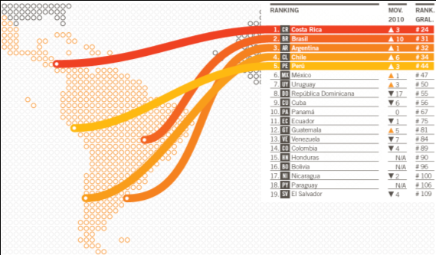
  ECUADOR EN EL RANKING MUNDIAL DE LAS MEJORES MARCAS PAÍS DEL MUNDO
ECUADOR EN EL RANKING MUNDIAL DE LAS MEJORES MARCAS PAÍS DEL MUNDO
FUENTE: FUTUREBRAND 2011

Slide 19
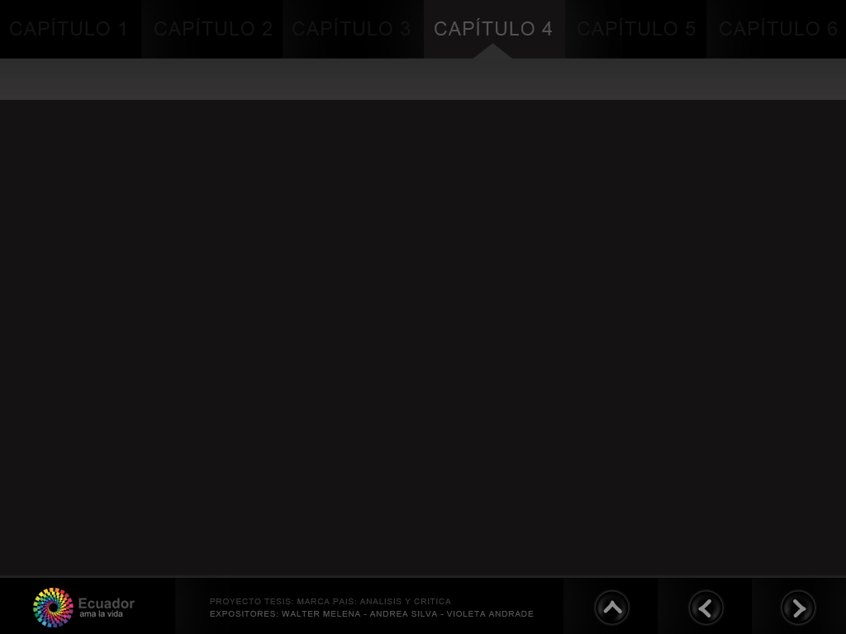
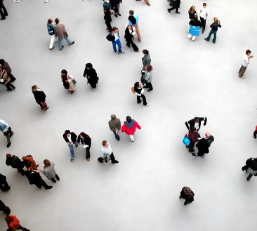
  METODOLOGÍA INVESTIGATIVA Y ANÁLISIS DE LA MARCA PAÍS ECUADOR
PERSPECTIVA DEL ESTUDIO
  Diseñar e implementar una investigación de mercado que permita identificar las necesidades del público objetivo.
PERSPECTIVA DEL ESTUDIO
FUENTE: ELABORADO POR AUTORES

Slide 20
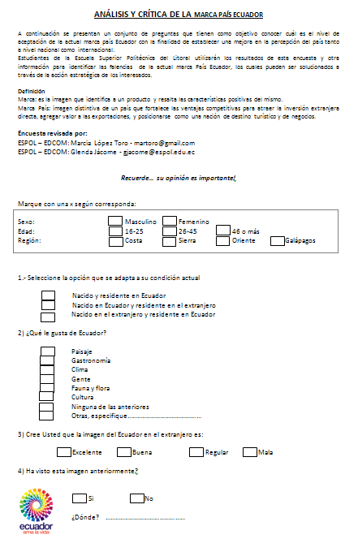
  METODOLOGÍA INVESTIGATIVA Y ANÁLISIS DE LA MARCA PAÍS ECUADOR
METODOLOGÍA DEL ESTUDIO
  Elaboración de una encuesta que determina el grado de conocimiento y el grado de interés e importancia que tiene la marca país Ecuador.
OBJETIVO GENERAL
  Determinar cuáles son los factores que influyen en la percepción del público con relación a la imagen del país.
DISEÑO DE ENCUESTA
FUENTE: ELABORADO POR AUTORES

Slide 21
  METODOLOGÍA INVESTIGATIVA Y ANÁLISIS DE LA MARCA PAÍS ECUADOR
INTERPRETACIÓN DE LOS RESULTADOS
¿ Cree Usted que la imagen del Ecuador en el extranjero es ?

Slide 22
  METODOLOGÍA INVESTIGATIVA Y ANÁLISIS DE LA MARCA PAÍS ECUADOR
INTERPRETACIÓN DE LOS RESULTADOS
¿ Ha visto esta imagen anteriormente? Indique dónde.
Fuente: elaborado por autores

Slide 23
  METODOLOGÍA INVESTIGATIVA Y ANÁLISIS DE LA MARCA PAÍS ECUADOR
INTERPRETACIÓN DE LOS RESULTADOS
¿ Qué es para usted la imagen que acaba de visualizar?

Slide 24
  METODOLOGÍA INVESTIGATIVA Y ANÁLISIS DE LA MARCA PAÍS ECUADOR
INTERPRETACIÓN DE LOS RESULTADOS
¿ Te agrada la actual marca país?

Slide 25
  METODOLOGÍA INVESTIGATIVA Y ANÁLISIS DE LA MARCA PAÍS ECUADOR
INTERPRETACIÓN DE LOS RESULTADOS
¿ Qué refleja esta imagen para usted?

Slide 26
  METODOLOGÍA INVESTIGATIVA Y ANÁLISIS DE LA MARCA PAÍS ECUADOR
INTERPRETACIÓN DE LOS RESULTADOS
¿ Esta usted. de acuerdo en que esta imagen se proyecte
en el mercado internacional?

Slide 27
  METODOLOGÍA INVESTIGATIVA Y ANÁLISIS DE LA MARCA PAÍS ECUADOR
INTERPRETACIÓN DE LOS RESULTADOS
¿ Cree que la marca y su mensaje deben ser cambiados?

Slide 28
  METODOLOGÍA INVESTIGATIVA Y ANÁLISIS DE LA MARCA PAÍS ECUADOR
CONCLUSIONES
Existe un elevado grado de aceptación de la marca
Confusión de la marca país con una marca de campaña política

Slide 29
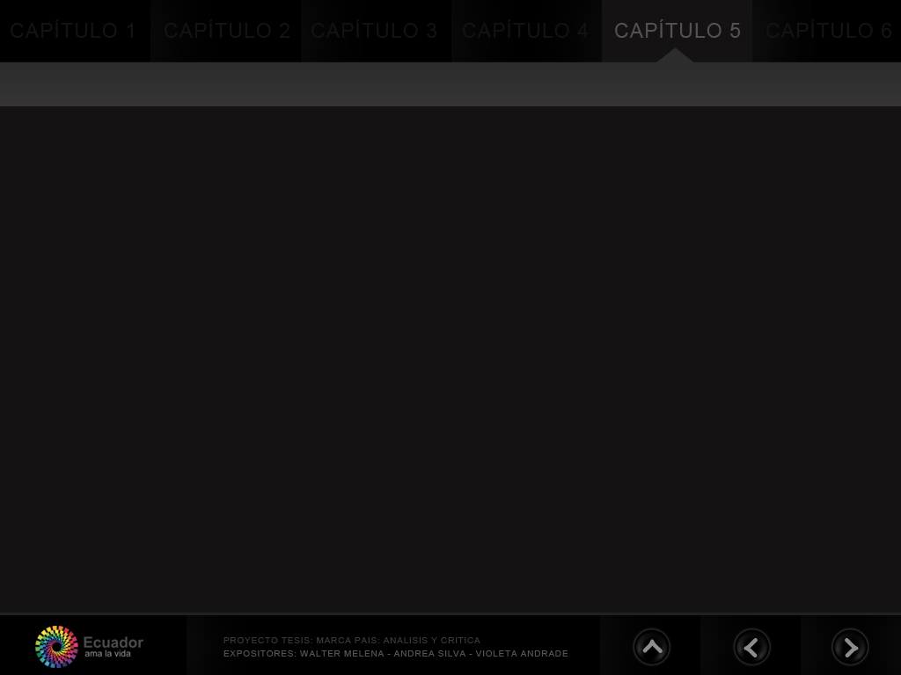
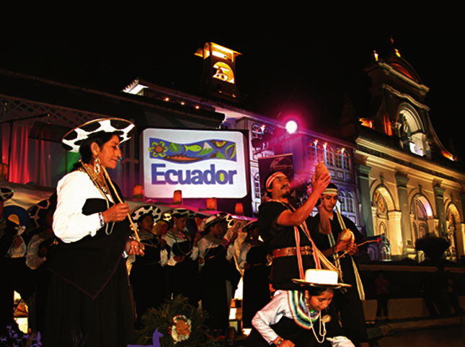
PROPUESTA DE VALOR AGREGADO
ANTECEDENTES
Evento Miss Universo 2004
Ecuador ama la vida, no presenta una gestión de marca.
Estrategia de marca permite el posicionamiento de la marca país
PRESENTACIÓN ECUADOR LA VIDA EN ESTADO PURO
FUENTE: Ministerio de Turismo

Slide 30
PROPUESTA DE VALOR AGREGADO
  GESTIÓN DE MARCA
Sector | Público
Gobierno | Nacional central, distrital, territorial, Fuerzas Armadas, embajadas, consulados, organismos internacionales.
Empresarial | Aliados estratégicos, empresas, cámaras de comercio, gremios, asociaciones, recintos y operadores feriales.
Turismo | Personas viajeras, aeropuertos, agencias, autoridades portuarias, fondos o secretarias de promoción.
Educación | Colegios, universidades, instituciones técnicas, secretarias de educación.
Medios de comunicación | Masivos y especializados (televisión, prensa, radio, web).
Crecimiento económico .
Una feria permite conocer la oferta y la demanda.
Aprovechar los recursos que el país tiene con los diferentes públicos que son clave en una gestión exitosa de marca.
DESTINOS CLAVE DE UNA GESTIÓN EXITOSA DE MARCA
Fuente: Elaborados por autores

Slide 31
PROPUESTA DE VALOR AGREGADO
DEFINICIÓN DE LA PROPUESTA
“En definitiva, los países latinoamericanos tienen un problema común de imagen que no es sólo económico, sino fundamentalmente político, de desconfianza generada por la corrupción y la inseguridad de las instituciones”
Ramos y Noya 2006
Marketing Territorial
Marketing Experiencial

Slide 32
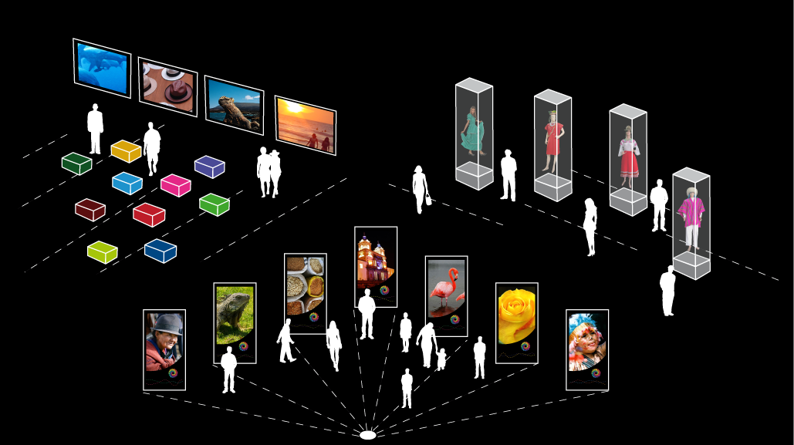
PROPUESTA DE VALOR AGREGADO
PRESENTACIÓN DEL PROYECTO
SORPRÉNDETE
conociendo los rincones del país
IDENTIFÍCATE
con cada cultura
ÚNETE
y vive esta gran experiencia

Slide 33
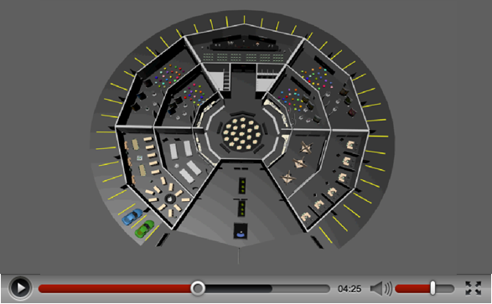
PROPUESTA DE VALOR AGREGADO
MAQUETA PLANO FERIA
VIDEO PRESENTACION PROYECTO
FUENTE: ELABORADO POR AUTORES

Slide 34
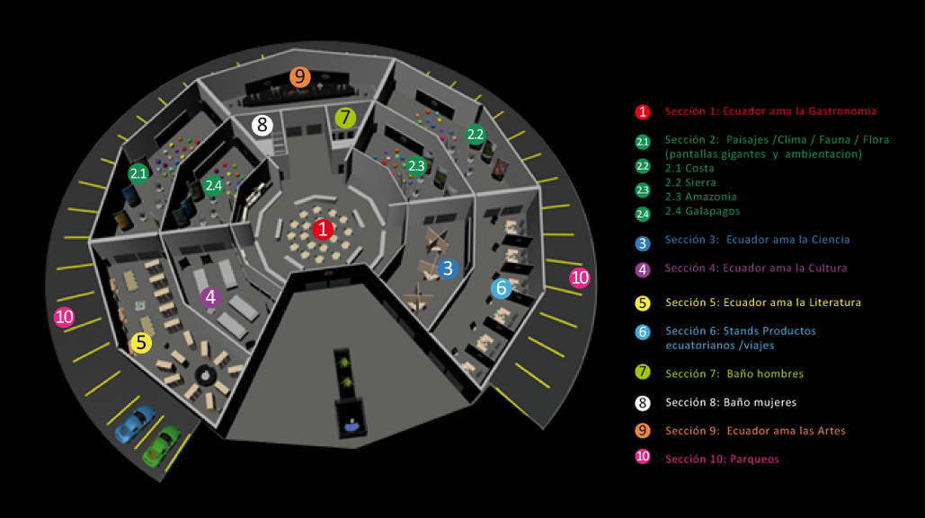

PROPUESTA DE VALOR AGREGADO
PLANO / SECCIONES FERIA

Slide 35
PROPUESTA DE VALOR AGREGADO
PRESUPUESTO
Descripción | Precio
Personal | $ 720.00
Vestuario | $ 125.00
Eventos | $ 5400.00
Servicios | $ 7162.40
Stands | $ 1584.00
Mobiliario | $ 621.60
TOTAL | $ 15,614.00

Slide 36
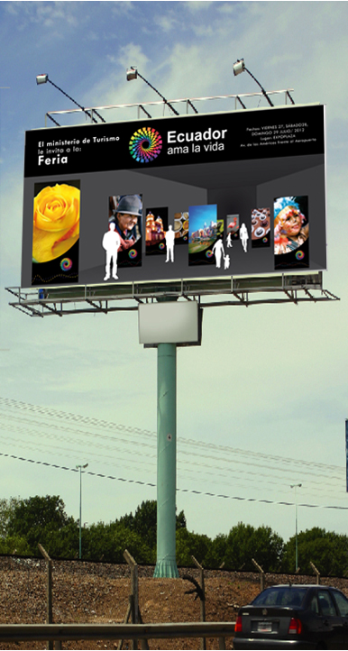
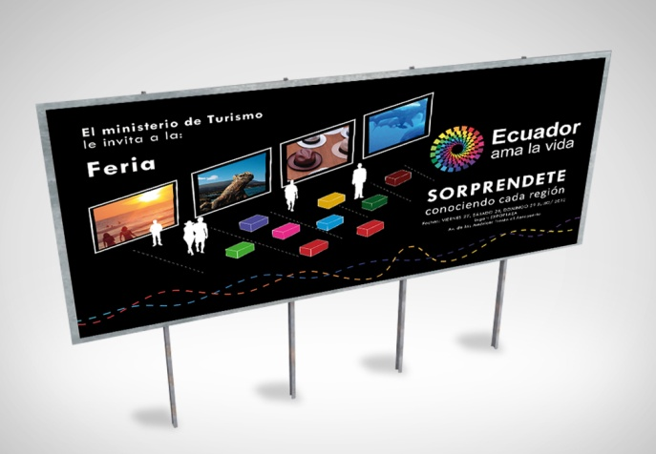
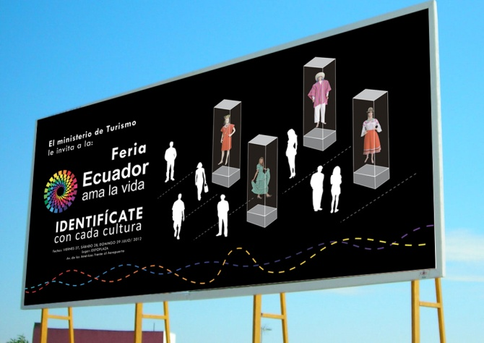
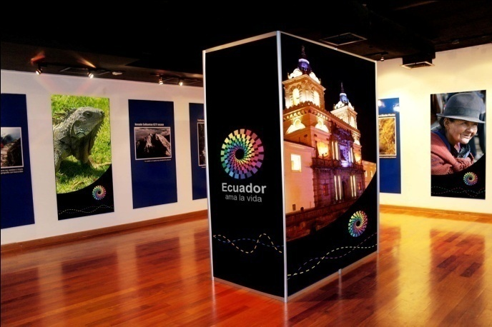
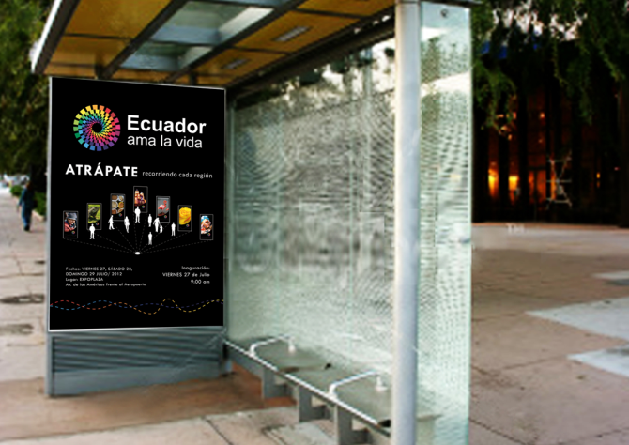
PROPUESTA DE VALOR AGREGADO
ESTRATEGIA DE MARKETING DEL EVENTO

Slide 37
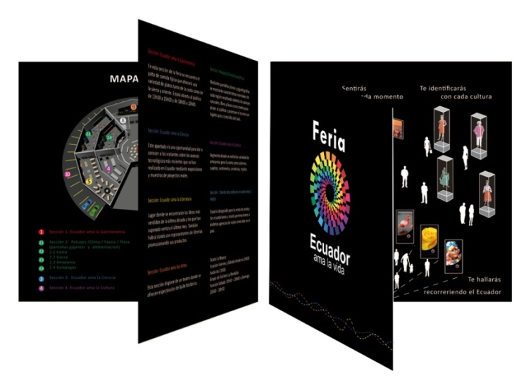
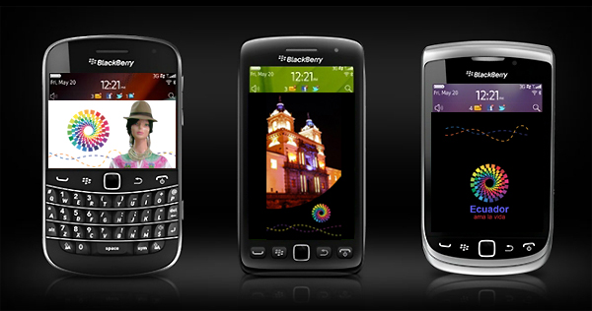
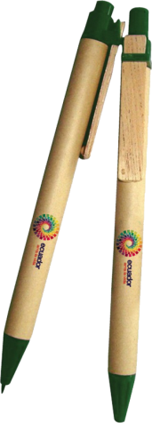

PROPUESTA DE VALOR AGREGADO
ESTRATEGIA DE MARKETING DEL EVENTO

Slide 38
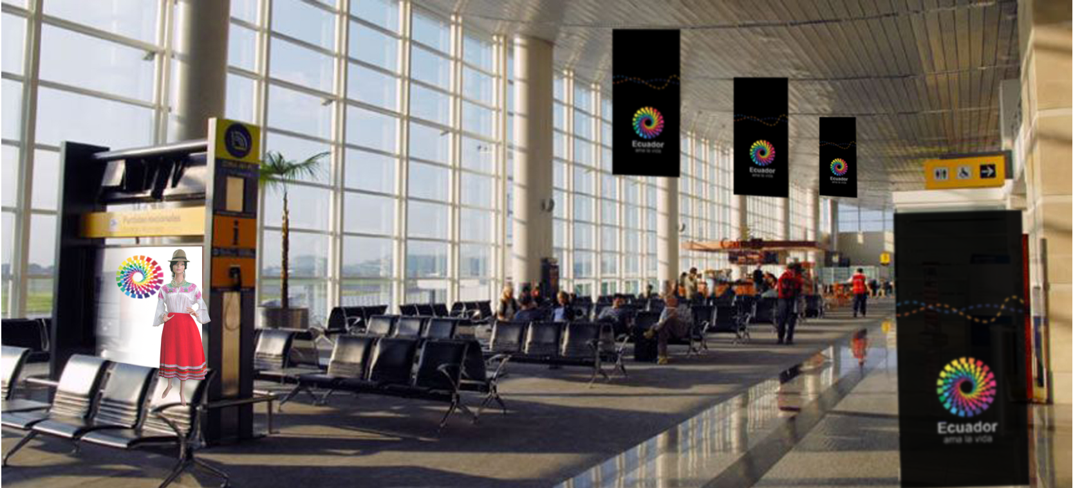
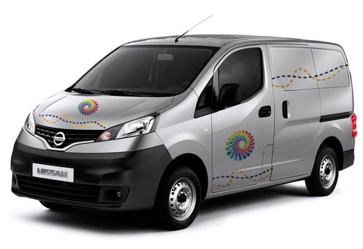
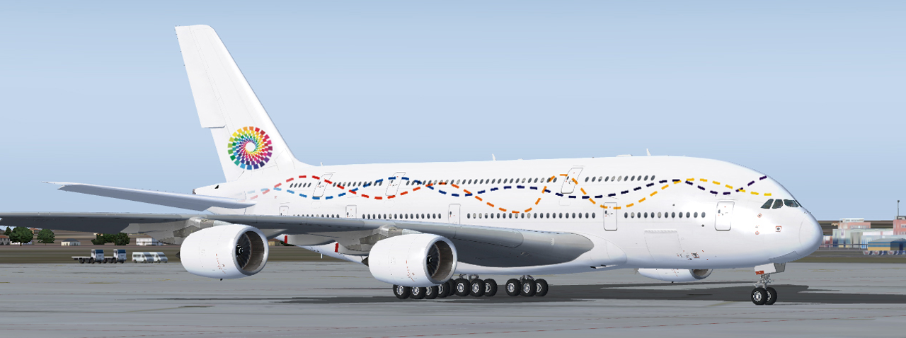
PROPUESTA DE VALOR AGREGADO
ESTRATEGIA DE MARKETING DEL EVENTO

Slide 39
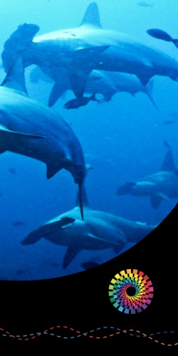


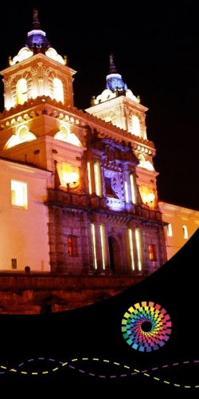
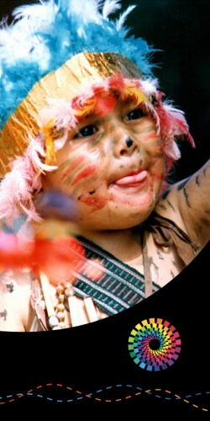
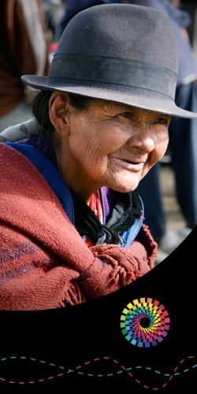
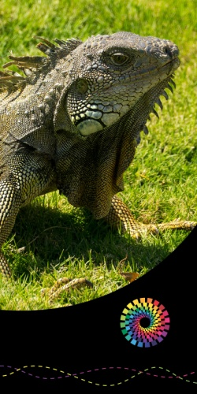
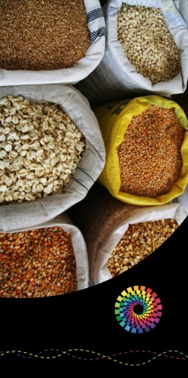
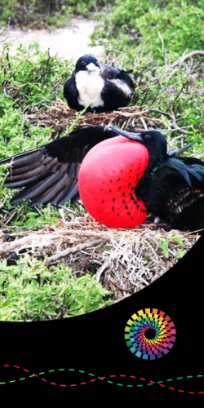

PROPUESTA DE VALOR AGREGADO
ESTRATEGIA DE MARKETING DEL EVENTO
PANELES IMAGENERÍA
FUENTE: ELABORADO POR AUTORES

Slide 40
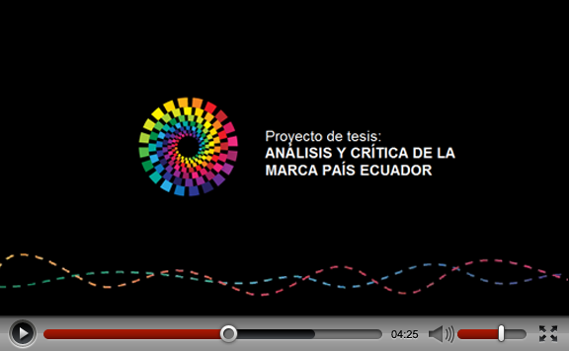
MARCA PAÍS ECUADOR AMA LA VIDA
ESTRATEGIA DE MARKETING DEL EVENTO
VIDEO PRESENTACION PROYECTO
FUENTE: ELABORADO POR AUTORES

Slide 41
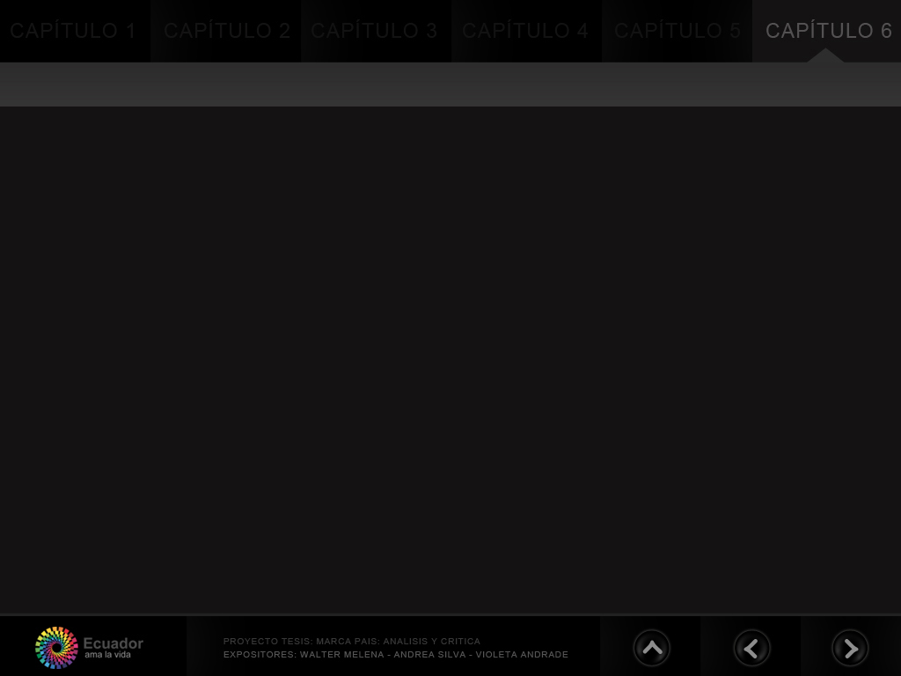

CONCLUSIONES
CONCLUSIONES
Muchos países en el mundo buscan destacarse
Desconocimiento en gran parte de la población.
Mala imagen del país. Debemos reflejar seguridad y confianza.
Explotar las fortalezas de un país.
Compromiso de la nación.
FORTALEZAS QUE REFLEJAN LA MARCA PAÍS
FUENTE: WEB

Slide 42
CONCLUSIONES
CONCLUSIONES
Una feria es una herramienta de gran magnitud para la formación de
actitudes positivas.
Fortalecer nuestra imagen nacional repercute en el mercado internacional.
El presente proyecto de graduación nos permitirá seguir investigando.
Desarrollar nuevos campos de la marca país e imagen país.

Slide 43

DESCRIPCIÓN GENERAL DEL PROYECTO
GRACIAS
Ecuador
ama la vida
Walter Melena
Violeta Andrade
Andrea Silva

